Slide 1
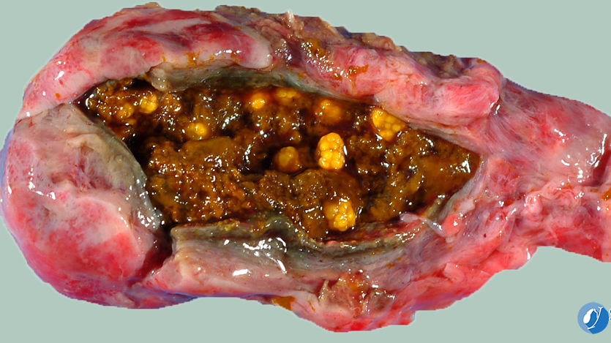
KOLESİSTOPATİLER
Dr Abdullah Kaan KURT
KTÜ Aile Hekimliği Anabilim Dalı
10/4/2018

Slide 2
AMAÇ
Safra kesesi ve safra yolları hastalıkları hakkında bilgi vermek.

Slide 3
ÖĞRENİM HEDEFLERİ
Kolelitiazis belirti ve fizik muayene bulgularını sayabilmek
Akut kolesistit belirti ve fizik muayene bulgularını sayabilmek
Koledokolitiazis belirti ve fizik muayene bulgularını sayabilmek
Kolanjit belirti ve fizik muayene bulgularını sayabilmek
Safra kesesi ve safra yolları tümöral hastalıkları belirti ve fizik muayene bulgularını sayabilmek

Slide 4
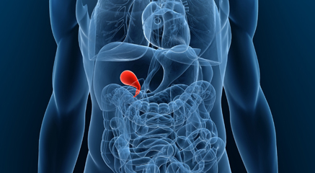

Slide 5
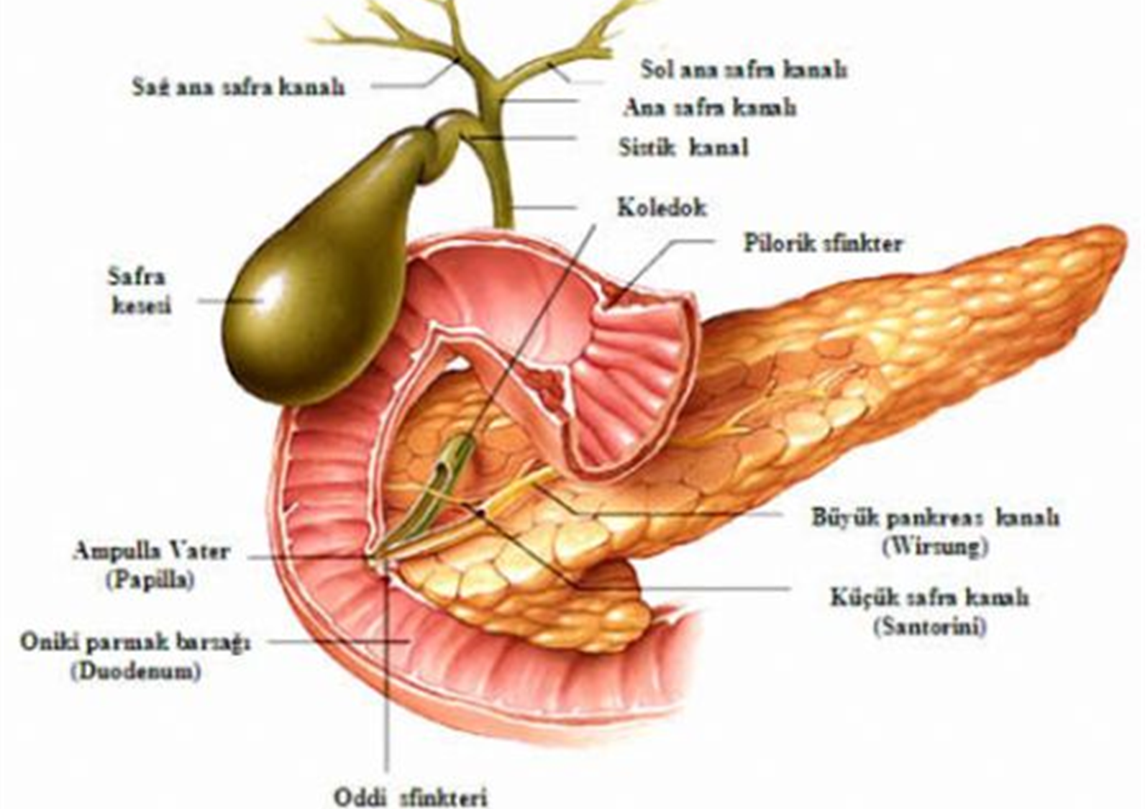
ANATOMİ
Safra kesesi 8-10 cm uzunluğunda, hacmi ortalama 30-50 ml olan armut biçiminde bir organdır.
Fundus, corpus, infindibulum (hartmann poşu) ve collum olmak üzere 4 bölümü vardır.
Sistik kanal ile ana hepatik kanala bağlanır.
Sağ ve sol hepatik kanallarının birleşimi ile ana safra kanalı oluşur.
Sistik kanalla ana safra kanalı birleşerek KOLEDOK KANALI adını alır.
Notes:
 Koledok ile ana pankreas kanalının birleşmesi 3 farklı şekilde olur:
Duodenum duvarı dışında tek kanal olarak duodenuma geçer (%70).
Duodenum duvarında kısa veya hiç olmayan ortak kanal ile tek delikten girerler (%20).
Duodenuma ayrı ayrı girerler (%10).

Slide 6
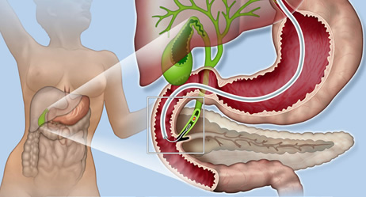
ANATOMİ
Koledok kanalını ampulla wateri düzeyinde oddi sifinkteri olarak adlandırılan sirküler düz kas lifleri sarmalar.

Slide 7
FİZYOLOJİ
Safra karaciğer tarafından sentezlenir ve safra kesesinde saklanır, depolanmış bu safra duodenuma yağ içerikli sindirilmiş besin geldiğinde salınır.
Safra salınışından sonra yağı emülsifiye eder ve bağırsak yüzeyinden emilimini kolaylaştırır
Karaciğer sürekli olarak safra üreterek safra kanallarının içine sekrete eder.
Ortalama bir diyetle beslenen bir insanda karaciğer günde yaklaşık olarak 500-1000 ml safra üretir.

Slide 8
Terim | Tanım
Kolelitiyazis | Safra kesesinde safra taşı varlığı
Kolesistit | Safra kesesinin inflamasyonu
Koledokolitiazis | Koledokta safra taşı varlığı
Kolanjit | Karaciğere kadar çıkan safra yollarının inflamasyonu
Kolesistektomi | Safra kesesinin cerrahi olarak çıkartılması
Kolesistik | Safra kesesi ile ilgili
ERCP | Endoskopik retrograt kolanjiopankreatografi

Slide 9
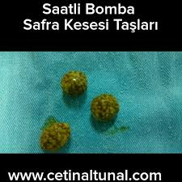
Kolelitiazis
Safra kesesi içindeki yoğunlaştırma işlemi sırasında safranın kristalleşmesiyle taş oluşumu gerçekleşir.
Oluşan taşlar birkaç milimetre ile birkaç santim arasında değişebilir.
Safra kesesinde ya da ekstrahepatik safra yollarında herhangi bir yerde olabilir.
Notes:
Patogenez: – Safra içerisinde kolesterol saturasyonunun yüksek olması – Kalsiyum tuzlarının çökelip nidus oluşturması • Kalsiyum karbonat • Kalsiyum fosfat – Safra kesesinde akımın yavaşlaması – Mukus hipersekresyonu

Slide 10
Kolelitiazis
Risk Faktörleri
  Yaş (˂ 40)
  Gebelik
  Obezite
  Östrojen alımı
  Oral kontraseptifler
  Hızlı kilo kaybı
  Kronik hemoliz
  TPN
  Siroz
  DM
  Chron

Slide 11
Kolelitiazis
İki tipi vardır.
  – Kolesterol taşları: Gelişmiş ülkelerde daha sık
  – Pigment taşları: Tropik bölgelerde ve Asya ülkelerinde daha sık

Slide 12
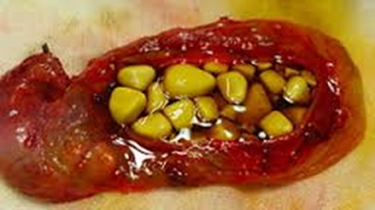
Kolelitiazis
Kolesterol taşları
  %51-99 oranında kristal kolesterol monohidrat içerir.
  Saf kolesterol taşları
    Nadir
    Büyük, yuvarlak, soliter
    Yumurta şekilli
    Sert, iç yapısı kristalize
  Mikst kolesterol taşları
    En sık
    Genelde multipl
    Radiolusent

Slide 13
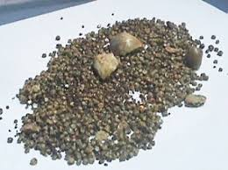
Kolelitiazis
Pigment taşları
  Kalsiyum bilirubinat, fosfat, karbonat
  Az miktarda kolesterol
  Multipl, küçük, kırılgan
Notes:
Kronik hemolitik anemilerde

Slide 14
Kolelitiazis
Safra taşlarının sonuçları
  Asemptomatik
  Bilyer kolik
  Akut kolesistit
  Kronik kolesistit
  Mukosel
  Koledokolithiazis
  Safra taşı ileusu
  Safra kesesi karsinomu

Slide 15
Kolelitiazis
Asemptomatik kolelitiazis
  Genellikle safra taşları asemptomatiktir. Yıllarca belirti vermeyebilir ve tesadüfen teşhis edilir.
  Tanıda en değerli yöntem ultrasonografidir.
  Profilaktik kolesistektomi önerilmez.
Notes:
Michigan üniversitesinde yapılan araştırmada rutin sağlık muayenesinde 123 öğretim görevlisinde safra taşı tespit edildi. 2 dekat izlem yapılmış 14 kişide cerrahigerektiren komplikasyonlar ortaya çıkmış.yani proflaktik kolesistektomi genellikle endike değildir.
Orak hücre anemisi olanlar ve porsselen safra kesesi olanlarda profilaktik kolesistektomi öneriliyor.

Slide 16
Kolelitiazis
Semptomatik kolelitiazis
  Belirtiler taşların ya da safra çamurunun , safra kesesi boynunu veya infindibulumu geçici tıkaması sonucu oluşur.
  Genellikle yağlı bir yemek sonrasında ve sıklıkla bulantı ile gelir.
  Tipik olarak hastalarda sağ üst kadran ağrısı mevcuttur.
  Ağrı kolik veya kramp tarzında bir ağrı olarak tarif edilir. Sırt ve omuza yayılabilir.
  Fizik muayene genelde normaldir. Sağ üst kadranda palpasyonla hassasiyete rastlanılabilir.

Slide 17
Kolelitiazis
Semptomatik kolelitiazis
  Üç saatten fazla süren ağrı, ateş, lökositoz ve sağ üst kadranda hasssasiyet akut kolesistit tanısını düşündürür. Bu olgularda Murphy bulgusu % 60-70 pozitiftir.

Slide 18
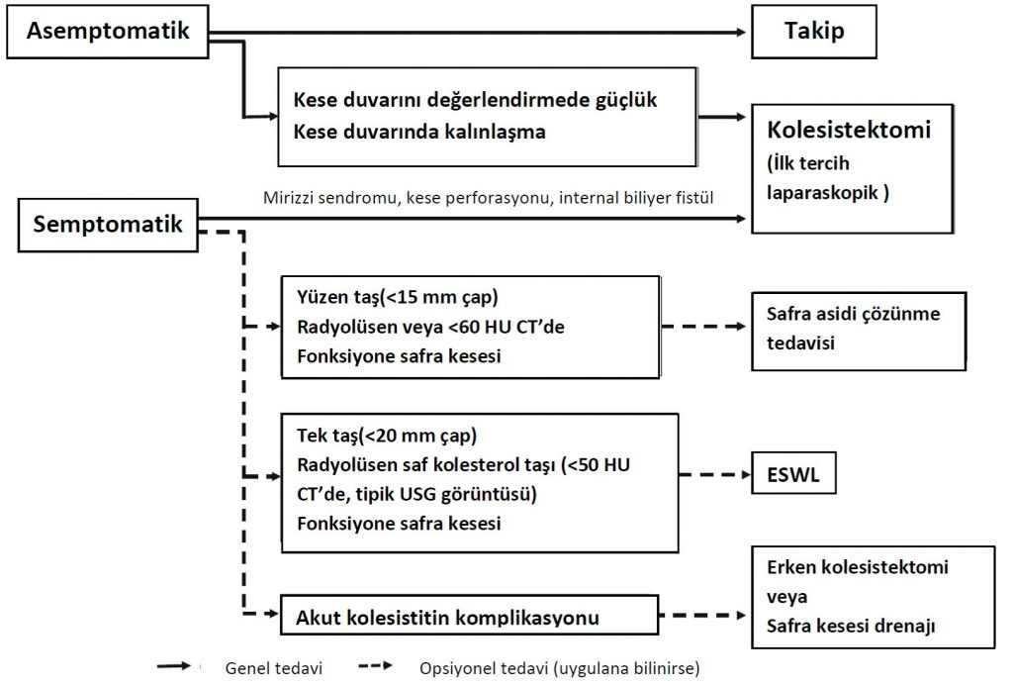
Kolelitiazis
Tazuma, S., Unno, M., Igarashi, Y., Inui, K., Uchiyama, K., Kai, M., ... & Ryozawa, S. (2017). Evidence-based clinical practice guidelines for cholelithiasis 2016. Journal of gastroenterology, 52(3), 276-300.
Notes:
Extracorporeal Shock Wave Lithotripsy

Slide 19
Kolesistit
Akut kolesistit
  %85-90 kolelithiazisle beraberdir.
  Büyük çoğunlukla neden ; safra kesesi boynunun veya duktus sistikusun taş ile tıkanmasıdır.
  Taşın mukozaya yaptığı direkt bası veya duktus sistikus tıkanıklığı iskemi, ülserasyon , ödem, venöz dönüş bozulması oluşturur. Sonuçta yaygın inflamasyona neden olur.

Slide 20
Kolesistit
Akut kolesistit
  Anamnez
    30-80 yaş arası kadınlarda sıktır.
    % 80 kronik kolesistit öyküsü vardır.
    Biliyer kolik atağı olarak başlar. Ancak biliyer koliğin aksine ağrı geçmez ve devam eder.

Slide 21
Kolesistit
Akut kolesistit
  Fizik muayene
    Ateş, bulantı, kusma
    Sağ üst kadranda hassasiyet, rebound.
    Murphy (+). (Derin palpasyonla inspirasyonun durması)
    Hidrops safra kesesi.

Slide 22
Kolesistit
Akut kolesistit
  Ayırıcı tanı
    Peptik Ulcus perforasyonu
    MI
    Hiatal herni
    Pankreatit
    Sağ alt lob pnömonisi
    Apandisit
    Hepatit
    Herpes zoster

Slide 23
Kolesistit
Akut kolesistit
  Laboratuar
    Hafif –orta lökositoz (12000-15000 hücre/mm3)
    Yüksek lökositoz; perforasyon, apse ve gangrenöz gibi durumları akla getirir.

Slide 24
Kolesistit
Akut kolesistit
  Tanı
    USG ilk başvurulacak yöntemdir.
    Ek tanı gerekiyorsa HIDA sintigrafi yapılabilir.
    Amilaz %13, AST %40, Bil %30-45, ALP %23 vakada artabilir
Notes:
Hepatobilier iminodiasestik asit sintigrafi

Slide 25
Kolesistit
Akut kolesistit
  Tedavi
    IV beslenme
    N/G tüp takılması (kusma varsa)
    Analjezik (meperidine)
    Antibiyotik (2. ve 3. kuşak sefalosporin )

Slide 26
Kolesistit
Akut kolesistit
  Tedavi
  Hasta semptomlar başladıktan sonra ilk 72 saat içinde gelmişse hemen cerrahi yapılır.
  Bu dönemden sonra gelmişse intraabdominal organlarda meydana gelen yapışıklıklar nedeni ile morbiditeyi arttırmamak için medikal tedavi uygulanır.
  Medikal tedavi ile bulgular geriliyorsa 4-6 hafta sonra, elektif kolesistektomi uygulanır.
  Şayet beyaz küre sayısı düşmüyor, fizik muayene bulguları gerilemiyorsa , ateş devam ediyorsa mecburen cerrahi tedavi uygulanır.
Notes:
Ayrıca hastanın yandaş hasat.(kalp yetmezliği, akut akciğer enfeksiyonu vs.) varsa yine medikal tedavi denenir.Cerrahi, cevap alınamayan olgularda yapılır. Şayet akut kolesistit + DM mevcutsa perforasyon riski fazla olduğunda cerrahi tedavi uygulanır.

Slide 27
Kolesistit
Kronik kolesistit
  Safra kesesi duvarında kronik persistan inflamasyon vardır.
  Arada tekrarlayan akut kolesistit atakları görülebilir.
  Hastalar orta derecede ara ara gelen sağ üst kadran ağrısı ile beraber bulantı ve kusmadan yakınırlar.
  Ağrı sırta skapuler bölgeye yayılabilir. Yağlı gıdalar şikayeti arttırabilir.
  Tanı USG ile konur.
  Tedavi kolesistektomidir. %95 semptomları düzelir

Slide 28
Kolesistit
Kolesistit komplikasyonları
  Amfizamatöz kolesistit
  Bakteriyal süperenfeksiyon →→ kolanjit
  Sepsis
  Perforasyon →→ subhepatik abse →→ peritonit
  Ampiyem (safra kesesi lumeninde püy)
  Kolesistoenterik fistül
  Safra taşı ileusu
Notes:
Akut kolesistitin % 1’i
Gaz üreten mikroorganizmaların sekonder invazyonu sonucu olur ( en sık clostridium perfiringes)
ADBG gaz gölgesi görülür.
% 75 erkeklerde görülür Daha çok diabetiklerde olur. Tedavi acil kolesistektomidir.

Slide 29
Koledokolitiazis
Safra kesesinde taş bulunan insanların %10-12’ inde koledok kanalında da taş bulunur.
Bu taşların bir çoğu safra kesesinde oluştuktan sonra koledok kanalına geçer (sekonder koledok taşı).
Koledok kanalında oluşan “ Primer koledok taşları” oldukça nadirdir.
Kolesistektomi yapılmış hastada ilk iki yıl içinde koledokta saptanan taşlar, ameliyat esnasında gözden kaçmış sekonder taş olarak ,2 yıldan sonraki taşlar ise primer koledok taşı olarak kabul edilir.

Slide 30
Koledokolitiazis
Koledok taşlları sessiz olabilir ve genelde insidental olarak saptanır.
Koledok taşına bağlı ağrı sistik kanalda impakte olmuş bir taşın yarattığı bilier kolikten farklı değildir.
Ağrıya bulantı kusma sıklıkla eşlik eder.
Fizik muayene normal olabilir ancak epigatrik veya sağ üst kadran hassasiyeti ile birlikte hafif sarılık sık görülür.

Slide 31
Koledokolitiazis
Koledok taşı tam veya kısmi obstrüksiyon yapabilir, kolanjit veya safra taşı pankreatiti ile karşımıza çıkabilir.
Taşa bağlı koledok tıkanmaları taşın yer değiştirmesi ile zaman zaman açılmalar gösterebilir.

Slide 32
Koledokolitiazis
Laboratuvar
  Bilirubin yüksekliği
  Serum ALP yüksekliği tipiktir.
  Transaminaz (hastaların 1/3’ünde normaldir.)
  Lökositoz
  Pankreatit gelişen vakalarda serum amilaz yükselebilir.

Slide 33
Koledokolitiazis
USG: Taşı gösterilebilir. İntrahepatik ve ekstrahepatik safra yolu genişlemelerini gösterilebilir.
Kesin tanı için ERCP, yapılmadığı takdirde PTK yapılır.
Tedavi
  Koledok kanalında taş saptandığında endoskopik yolla yada laparatomi yaparak çıkarılması gerekir.

Slide 34
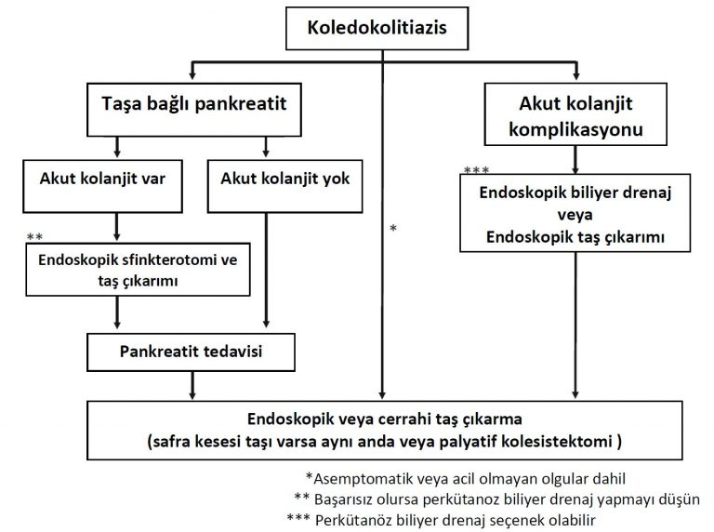
Koledokolitiazis
Tazuma, S., Unno, M., Igarashi, Y., Inui, K., Uchiyama, K., Kai, M., ... & Ryozawa, S. (2017). Evidence-based clinical practice guidelines for cholelithiasis 2016. Journal of gastroenterology, 52(3), 276-300.

Slide 35
Kolanjit
Safra yollarının akut bakteriyel veya parazitik infeksiyonudur.
2 önemli faktör rol oynar.
  1- İnfekte olmuş safra
  2- Bilyer obstrüksiyon.
  Bilyer obstrüksiyon sonucu safra kanalı içinde basınç artar , infekte safra içindeki bakteriler hepatik ven ve perihepatik lenfatiklere geçer, sonuçta bakteriyemi ve kolanjit atakları olur.

Slide 36
Kolanjit
Etiyoloji
  Koledok taşları
  Koledoğun benign darlıkları
  Koledoğun malign darlıkları
  Bilio- enterik anastomozlar
  İatrojenik ERCP, stent yerleştirme

Slide 37
Kolanjit
Klinik
Charcot triadı; titremeyle yükselen ateş, sarılık, sağ üst kadranda ağrı.
Şiddetli formu olan “ akut toksik kolanjitte” hipotansiyon/şok bulguları ve MSS depresyonuda eklenmiştir (REYNOULD PENTATI)
Notes:
Kan kültürleride E.coli, enterobakter, streptokok, klebsiella üreyebilir.

Slide 38
Kolanjit
        Laboratuar
          Lökositoz ,
          Bilirubin artışı,
          ALP artışı,
          Transaminaz artışı olur
        ***USG: safra kanalında genişleme
        ***PTK ve ERCP: Safra kanalındaki tıkanıklığın yerini ve nedenini belirler.

Slide 39
Kolanjit
Tedavi
  Konservatif yaklaşım ;
    Sıvı- elektrolit tedavisi,
    Antibiyotik,
    Dekompresyon (ERCP,PTK).
  ***Başarılı olunamıyorsa laparotomi yapılır. Koledokotomi+ T tüp drenajı yapılır.

Slide 40
Safra taşı pankreatiti
Safra kesesi taşı olan hastaların %15-20’si taşa bağlı pankreatit geçirmektedir.
Tüm pankreatit vakalarının %45-50’ si safra taşı nedenlidir.

Slide 41
Safra taşı pankreatiti
Klinik
  Kolesistit ve pankreatit semptomları birlikteliği vardır.
  Genellikle epigastrium veya sağ üst kadranda değişen derecelerde karın ağrısı bulunur. Ağrı sırta ve omuza yayılabilir
  Bulantı ve kusma sık görülür

Slide 42
Safra taşı pankreatiti
Laboratuar
  Lökosit yüksekliği
  Lipaz ve amilaz yüksekliği
  Safra kanalı tıkalı ise transaminaz, ALP ve Bilüribin değerlerinin yüksekliği olabilir.

Slide 43
Safra taşı pankreatiti
Pankratitli hastalarda safra yollarının ultrasonografik değerlendirilmesi şarttır.
Eğer safra taşı varsa ve pankreatit şiddetli ise sifinkterotomi ve taş ekstraksiyonu ile sonuçlanan bir ERCP pankreatiti sonlandırabilir.

Slide 44
Safra taşı pankreatiti
Tedavi
  Kolesistektomi (Akut pankreatit atağı geçene kadar beklenmelidir.)

Slide 45
Koledokolitiazis
Tazuma, S., Unno, M., Igarashi, Y., Inui, K., Uchiyama, K., Kai, M., ... & Ryozawa, S. (2017). Evidence-based clinical practice guidelines for cholelithiasis 2016. Journal of gastroenterology, 52(3), 276-300.

Slide 46
Safra Kesesi ve Safra Yollarının Tümöral Hastalıkları
Safra Kesesi Kanserleri
  Sık rastlanmayan tümörler olup kötü prognoz göstermektedir.
  GİS malignitelerin % 2-4’ü safra kesesi karsinomudur.
  İnsidans yaş ile birlikte artış göstermektedir.
  Kadın erkek oranı 3:1 dir.
  Safra kesesi kanseri olgularının % 95'inde kesede taş bulunmaktadır.

Slide 47
Safra Kesesi ve Safra Yollarının Tümöral Hastalıkları
Safra Kesesi Kanserleri
  Safra kesesinin polipoid lezyonları ile ilgili olabilirler.
  10 mm’den büyük polipoid lezyonlarda malign değişikliklerin sık olarak oluşabileceği bildirilmiştir.
  Porselen safra kesesi gibi duvar kalsifikasyonunun olduğu olgularda kese duvarındaki kronik irritasyon yüzünden % 50 oranında kese kanseri gelişebilir.

Slide 48
Safra Kesesi ve Safra Yollarının Tümöral Hastalıkları
Safra Kesesi Kanserleri
  % 90 Adenokarsinomdur
  % 10 Skuamoz karsinomdur
  Nadir olarak adenoakantoma ve melanomlar görülür.
Notes:
Metastaz mevcutsa, karaciğer hastaların 2/3’ünde, regionel lenf nodları ½’sinde ve omentum, duodenum, kolon ve porta hepatis ¼’ünde tutulur.Kanser hücreleri sistik kanal lenfatikleri boyunca koledok, peripankreatik ve periduodenal lenf nodlarına yayılım göstermektedir.Bu tümörlerin yaklaşık 1/3'ü kolesistektomi sırasında tesadüfen tespit edilmektedir.

Slide 49
Safra Kesesi ve Safra Yollarının Tümöral Hastalıkları
Safra Kesesi Kanserleri
  Klinik bulgular:
    Belirti ve bulgular genel olarak kolesistit ve kolelitiasis’ten ayrılamaz.
    Bu bulgular karında huzursuzluk hissi, sağ üst kadranda ağrı, bulantı-kusma ve kilo kaybından oluşur.
    Hastaların yarısında sarılık mevcuttur.
    Klinik bulgu verenlerin 2/3 ünde palpabl kitle mevcuttur
  Laboratuvar bulguları teşhiste yardımcı olmazlar.
  USG ve BT teşhiste yardımcı olabilir
Notes:
Safra kesesi tafl› nedeniyle bilier kolik anamnezi olan bir hastada, a¤r›n›n sürekli bir karakter kazanmas› malign de¤iflime iflaret edebilir.

Slide 50
Safra Kesesi ve Safra Yollarının Tümöral Hastalıkları
Safra Kesesi Kanserleri
  Tedavi:
    Safra kesesi kanserlerinin çoğu tanı konulmadan önce karaciğere veya porta hepatise yayılım göstermektedir.
    Proksimal safra yollarının dekompresyonu veya duodenal obstrüksiyonun by-pass edilmesi gibi palyatif prosedürler tek tedavi seçeneğidir.
    Keseye ve komşu karaciğer yapılarına sınırlı tümörlerde radikal kolesistektomi ve lenf disseksiyonu yapılabilir

Slide 51
Safra Kesesi ve Safra Yollarının Tümöral Hastalıkları
Safra kesesi polipleri
  Asemptomatik hastalarda psödo veya kolesterol polip görünümü olan safra kesesi polipleri, yıllık safra kesesi ultrasonları ile takip edilebilir. Bu hastalar çok düşük malignite riskine sahiptir.
  Eğer seri ultrasonlar polipin genişlediğini ya da hastanın semptomatik hale geldiğini ortaya çıkarırsa, kolesistektomi önerilmelidir.
  1 cm veya daha büyük olan polipler, safra kesesi kanseri gelişme riskinin artması nedeniyle kolesistektomiye tabi tutulmalıdır.
Gallbladder, Polyp.
Jones MW, Deppen JG.
StatPearls [Internet]. Treasure Island (FL): StatPearls Publishing; 2018 Jan-.
2017 Oct 31

Slide 52
Safra Kesesi ve Safra Yollarının Tümöral Hastalıkları
Safra yollarının Benign Tümörleri
  Oldukça nadirdir. Benign tümörlerin çoğu safra yolu epitelinden gelişen adenomlardır.Polipoid yapıdadır ve nadiren 2 cm.den büyüktür.
  Sıklıkla ampulla vateriye yakın kısımlarda yerleşir. Daha az sıklıklada koledoğa yerleşir.
  Olguların çoğu aralıklı gelişen sarılık ve sağ üst kadranda ağrı ile karşımıza çıkar.
  İntraoperatif kolanjiografi, koledokoskopi ve ultrasonografi ile lezyon tespit edilebilir.
  Tedavi: Safra duvarı ile birlikte lezyonun total olarak rezeksiyonu

Slide 53
Safra Kesesi ve Safra Yollarının Tümöral Hastalıkları
Safra Yollarının Malign Tümörler
  Kolanjiokarsinom:
    Safra yolu epitelinden gelişir ve intrahepatik veya ekstrahepatik safra ağacının herhangi bir yerinde görülebilir.
    Kolanjiokarsinom nadir bir tümör olup prognozu kötüdür.
    Bu tümörler nadir metaztaz yapan, yavaş büyüyen tümörlerdir.
    Hepatik arter, portal ven gibi yapılara yakınlığı nedeni ile rezeksiyon şansı düşüktür.
Notes:
Otopside safra yolları Ca rastlama insidansı % 0,3’dür

Slide 54
Safra Kesesi ve Safra Yollarının Tümöral Hastalıkları
Safra Yollarının Malign Tümörler
  Kolanjiokarsinom:
    Tanı:
      Görülme yaşı 60'lı yaşlardır. Erkeklerde kadınlardan daha sık görülür.
      Sarılık, kilo kaybı, ve ağrı en sık rastlanan semptomlardır. Sarılıktan sonra genellikle kaşıntı başlar. Hastaların tamamında iştah kaybı ile birlikte belirgin kilo kaybı bulunur. Hastaların yarısında karın ağrısı bulunur. Tıkanıklık nedeniyle oluşan kolanjit semptomları bulunabilir.
      Tıkanma sarılığına uyan laboratuvar bulguları mevcuttur.
      Görüntülemede USG ve BT kullanılır.
    ERCP: Alt 1/3 safra yolu tümörlerinde faydalıdır.
    PTK: İzole intrahepatik safra yolları dilatasyonu mevcudiyetinde faydalıdır.

Slide 55
Safra Kesesi ve Safra Yollarının Tümöral Hastalıkları
Safra Yollarının Malign Tümörler
  Kolanjiokarsinom:
    Tedavi:
      Rezeksiyon kolanjiokarsinomun birincil tedavisidir. Kür için tek şanstır.

Slide 56
Safra kesesi hastalıklarında beslenme
Hangi besinleri yemekten sakınmalıyız
  Yumurta ve yumurtalı her türlü yiyecekler,
  Yağlı börek, çörek, pasta, kek, hamur tatlıları,
  Bütün yağlı yiyecekler, kızartmalar, kavurmalar,
  Kaymak, krema, çikolata, tahin, tahin helvası,
  Yağlı etler, yağlı balıklar,tavuğun yağlı kısmı ( derisi )
  Sucuk, salam, sosis, pastırma,
  Kuruyemişler ( fındık, fıstık )
  Sakatatlar ( karaciğer, beyin, böbrek vb. )

Slide 57
Safra kesesi hastalıklarında beslenme
Hangi besinleri tercih etmeliyiz
  Az ve sık beslenilmeli,
  Eğer kabızlık varsa posalı yiyecekler tüketilmeli,
  Bol su, meyve suyu, komposto gibi sulu gıdalar tüketilmeli,
  Gaz yapıcı besinlerden kaçınılmalı,
  Et ile yapılan yemeklere yağ eklenmemeli, yemekler yağda kızartılmadan ızgara, haşlama veya fırında pişirilmeli.

Slide 58
Kaynaklar
Tazuma, S., Unno, M., Igarashi, Y., Inui, K., Uchiyama, K., Kai, M., ... & Ryozawa, S. (2017). Evidence-based clinical practice guidelines for cholelithiasis 2016. Journal of gastroenterology, 52(3), 276-300.
Jones, M. W., & Deppen, J. G. (2017). Gallbladder, Polyp.(pubmed)
LANGE Aiile Hekimliği Tanı veTedavi, Hepatobilier Bozukluklar
Temel Aile Hekimliği; Safra Kesesi Hastalıkları, Ümit AYDOĞAN, Bayram KOÇ
Kaymaz, A. (2002). Hepatobilier Sistem ve Pankreas Hastalıkları Sempozyum Dizisi. İstanbul Üniversitesi Cerrahpaşa Tıp Fakültesi Sürekli Tıp Eğitimi Etkinlikleri, 28, 285-99.
Bellows, C. F., BErGEr, D. H., & Crass, R. A. (2005). Management of gallstones. Am Fam Physician, 72(4), 637-42.
Gençosmanoğlu, R., Tahan, V., & Kurtkaya-Yapıcıer, O. (2003). Safra kesesi kanseri: etyopatogenez, tanı yöntemleri, evreleme, tedavi modaliteleri ve prognoza güncel bakış. Güncel Gastroenteroloji, 7, 157-169.

